Slide 1
TD Historiographie
Séance 4 – les méthodistes
Emma GENDRE
Emma.Gendre@univ-paris1.fr

Slide 2

La professionnalisation du métier d’historien
Influence des sciences exactes sur les sciences sociales
Se distinguer de la littérature et de la philosophie
L’Allemagne comme modèle : modèle du séminaire
=> Crise allemande de la pensée française
Développement de méthodes historiques
-éloigner le subjectif par une méthode objective
= obtenir les faits exacts.
Leopold von Ranke : histoire évènementielle et exacte

Slide 3
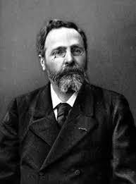
L’école méthodiste
1876: Le manifeste, co-écrit par Gabriel Monod et Gustave Fagniez pour lancer la Revue historique.
1898: Charles-Victor Langlois et Charles Seignobos, L'Introduction aux études historiques
Gabriel Monods

Slide 4
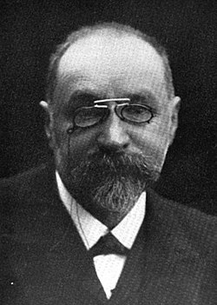
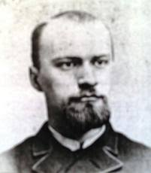
Introduction aux études historiques (1898)
Charles Seignobos vers 1909.
1907: Chaire méthode historique
Charles Victor Langlois
1913 : directeur des Archives de France

Slide 5
Introduction aux études historiques (1898)
Donner de la légitimité à l’histoire grâce à la méthode
=> recherche de la scientificité de l’histoire, contre les « littérateurs » et les « vulgarisateurs ».
« l’histoire se fait avec les documents » = Connaissance indirecte par chaines de raisonnements rationnels à partir des documents.
Objectivation par les critiques des documents
Critique externe
Critique interne

Slide 6
La méthode historique selon les méthodistes
l’histoire n’est que la mise en œuvre et l’objectivisation critique de documents.
Rôle de l’historien : décortiquer le caractère subjectif du document = comprendre ce qui sépare le fait de l’interprétation de l’acteur => par le travail critique.
Idée d'un historien enquêteur : après avoir situé la source et son auteur, on critique la source pour voir son degré de fiabilité et d’exactitude

Slide 7
Réception
Critique des Annales : les qualifie de scientistes, de positivistes = idée d’une légende noire.
Apport principal : division entre l’établissement des faits et leur explication.
Longue postérité dans la méthode de critique des documents.

